Slide 1
DW CLIMBING GYM
김원상 황승빈 조에스더 이건희

Slide 2
핵심
서비스 기능
클라이밍 커뮤니티
차별화된 서비스
클라이밍 커뮤니티 서비스
홈페이지 내 게시판 활용을 통해
여러가지 정보를 공유
전국 동호회 홍보 및 암벽장 홍보
정보
공유

Slide 3
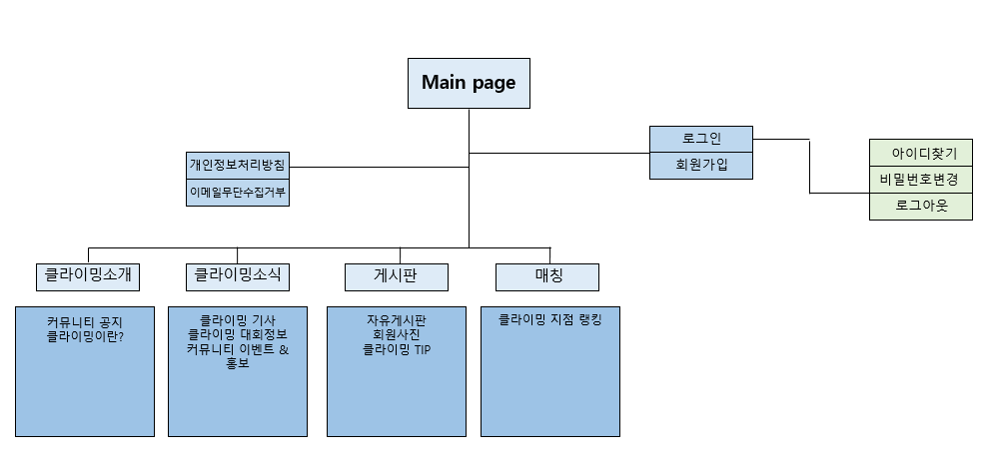
1. 정보구조도
02
정보구조도를 활용한
사이트 카테고리 구성

Slide 4
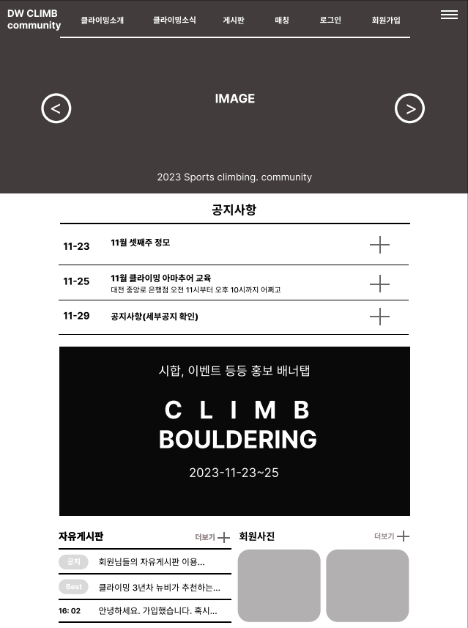
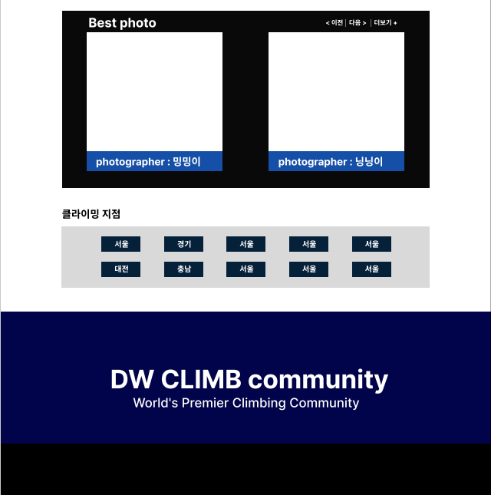
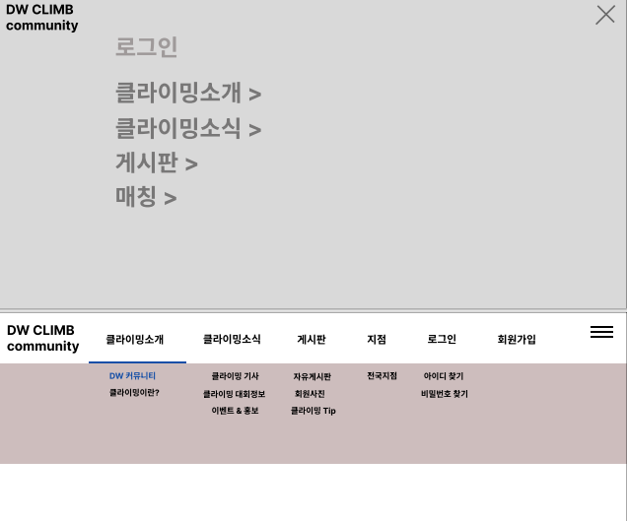
2 . 와이어프레임
02
피그마 - 페이지 디자인

Slide 5
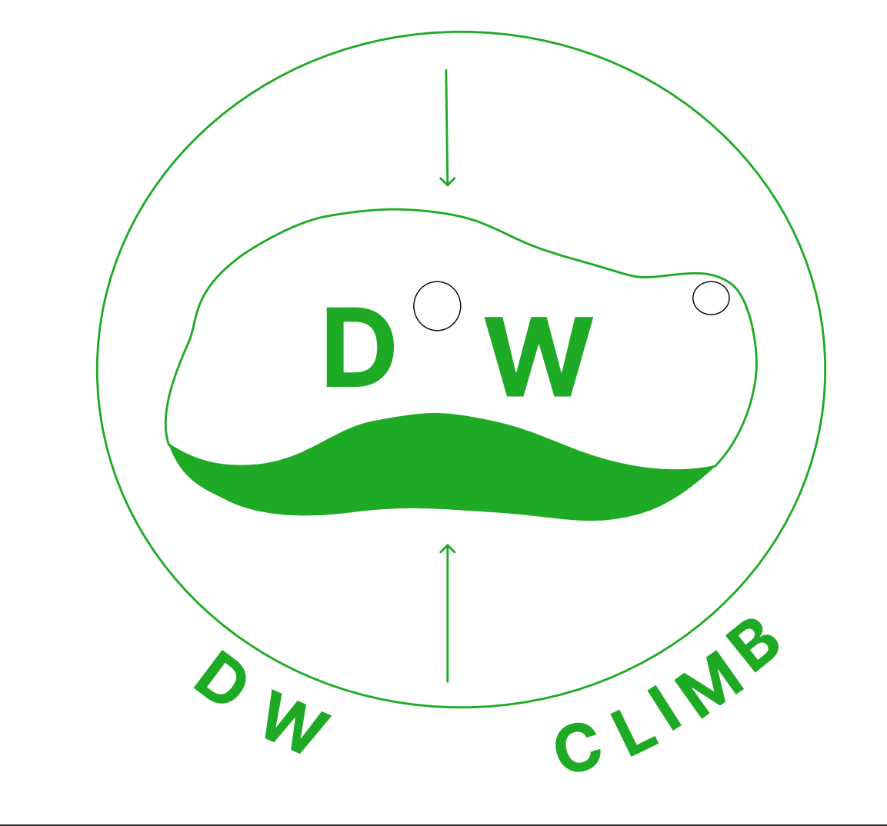
3. 진행도
02
브랜드 로고 제작 …ing

Slide 6
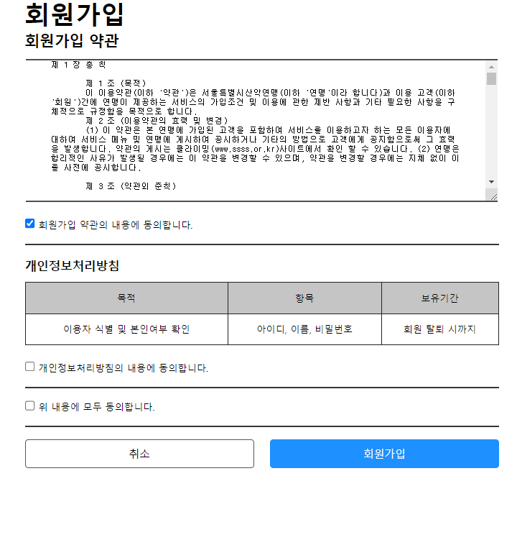
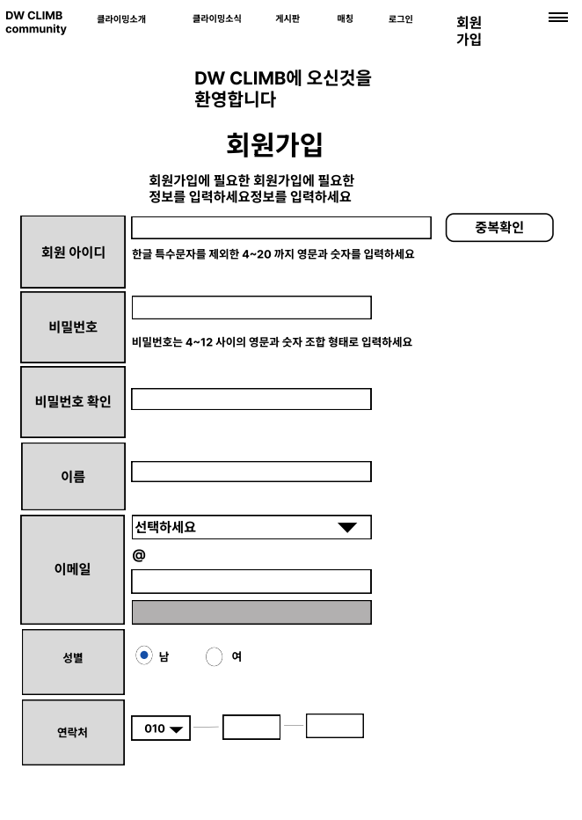
3. 진행도
회원가입 란

Slide 7
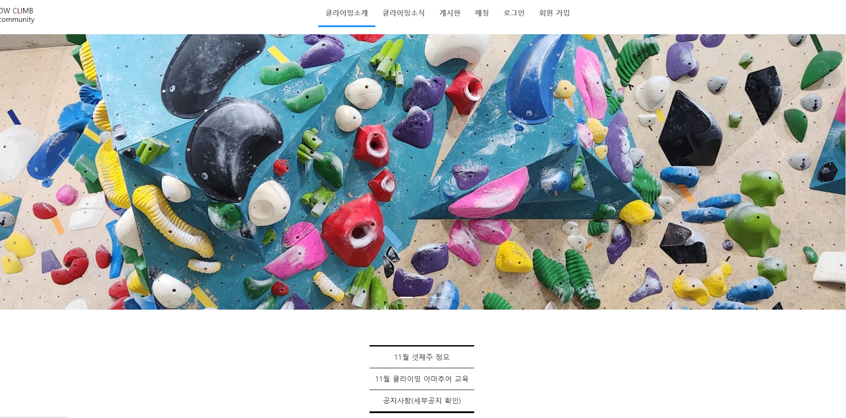
3. 진행도
02
메인 페이지

Slide 8
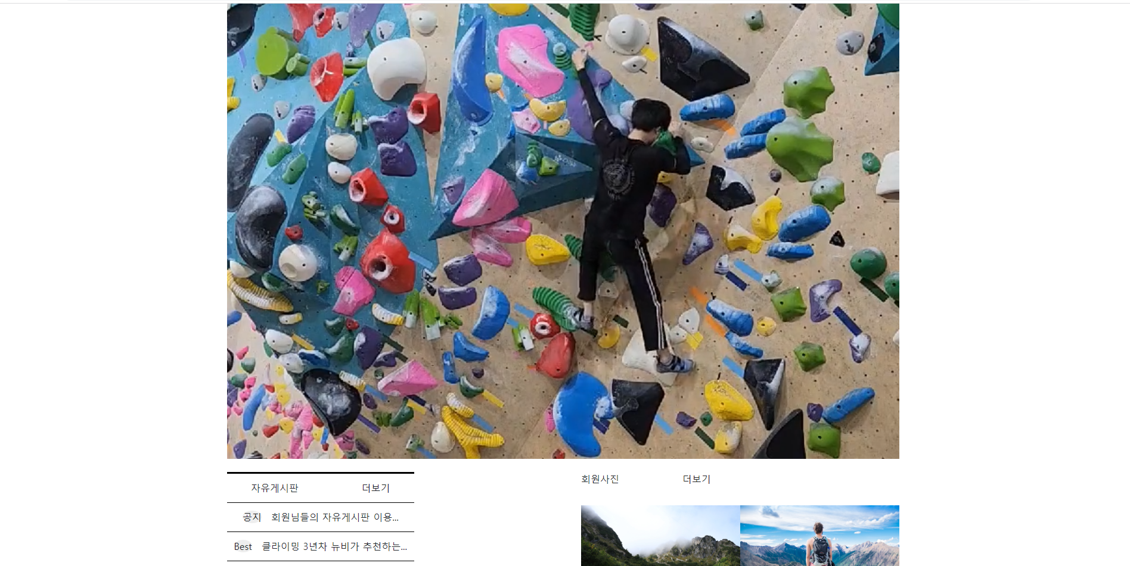
3. 진행도
02
메인 페이지

Slide 9
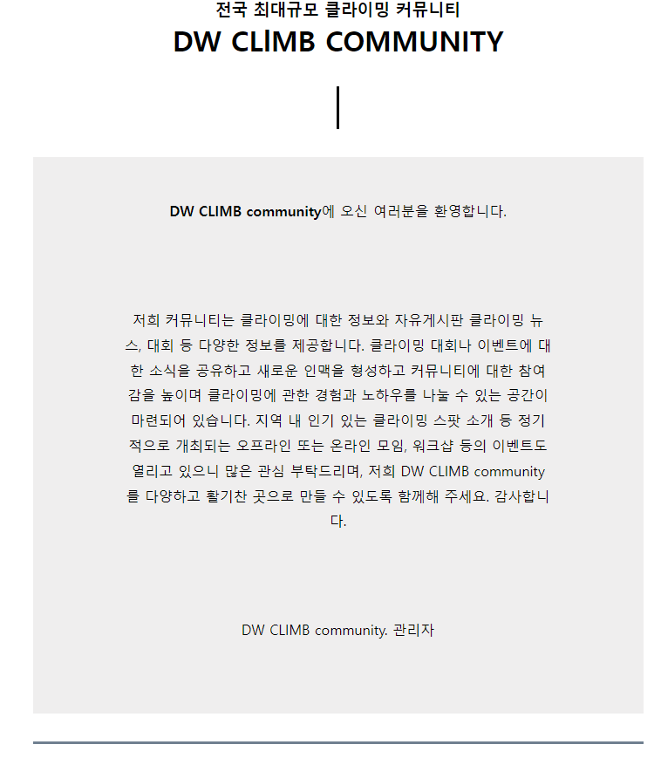
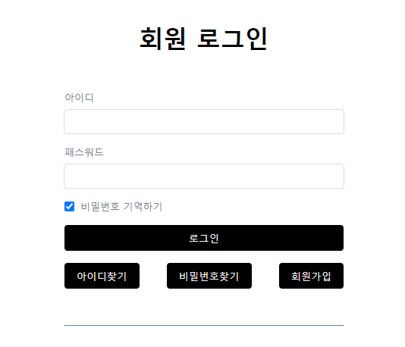
3. 진행도
02
커뮤니티 공지, 로그인

Slide 10
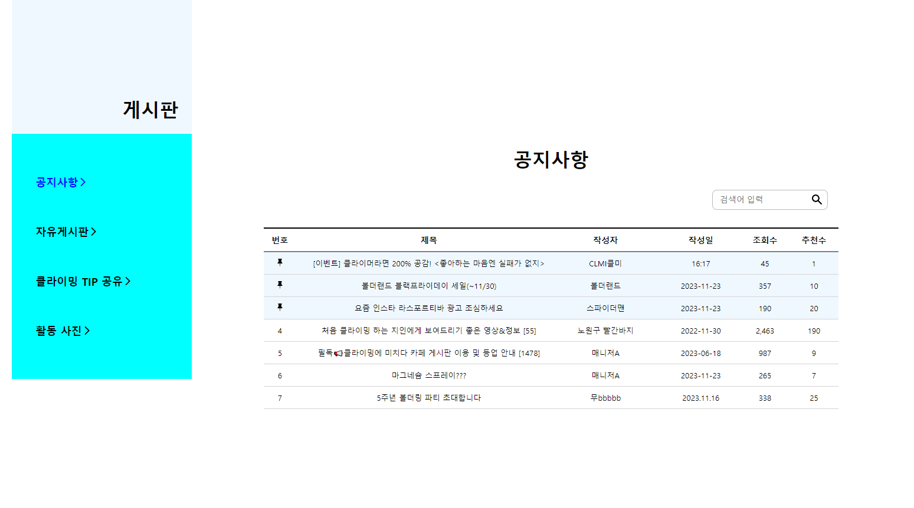
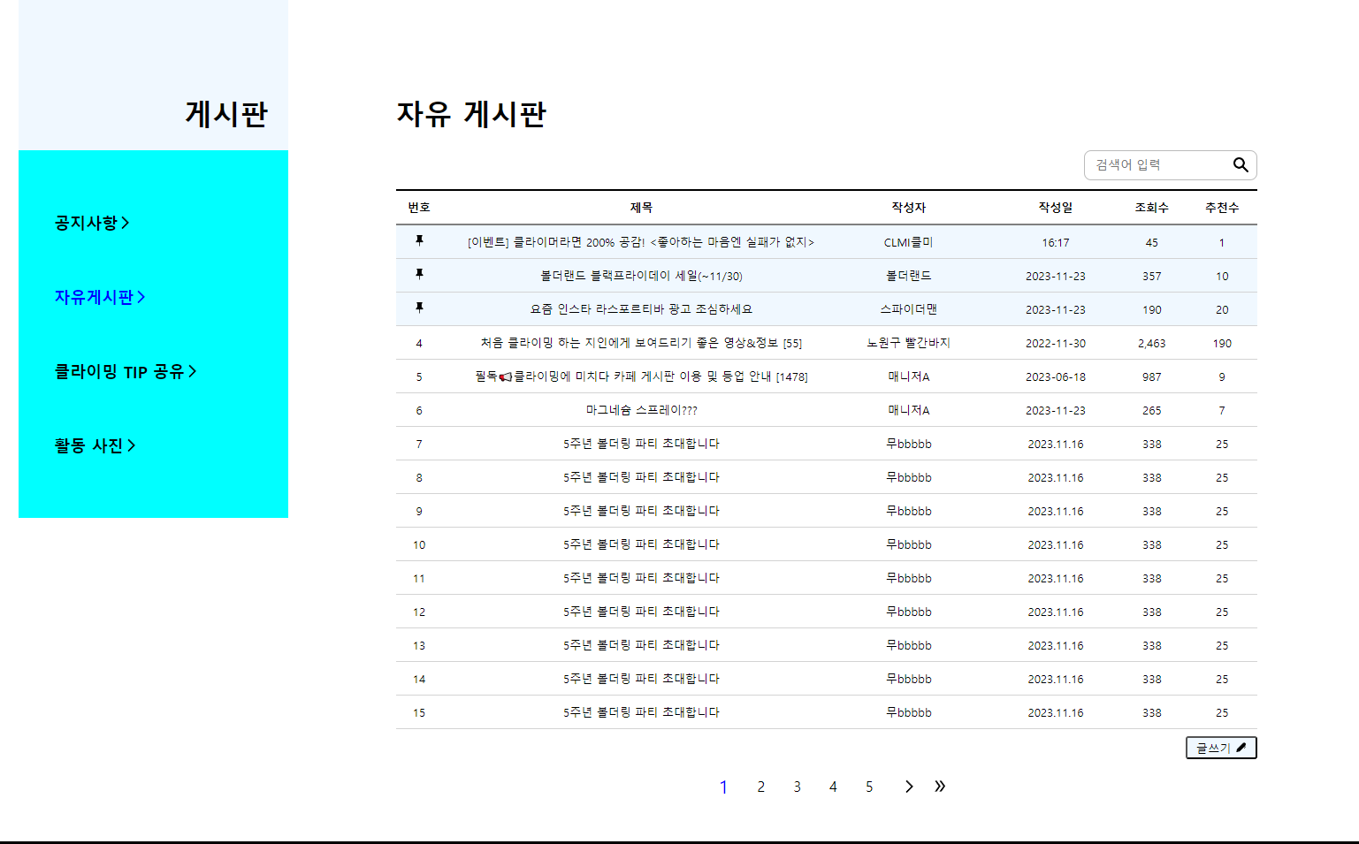
3. 진행도
02
게시판

Slide 11
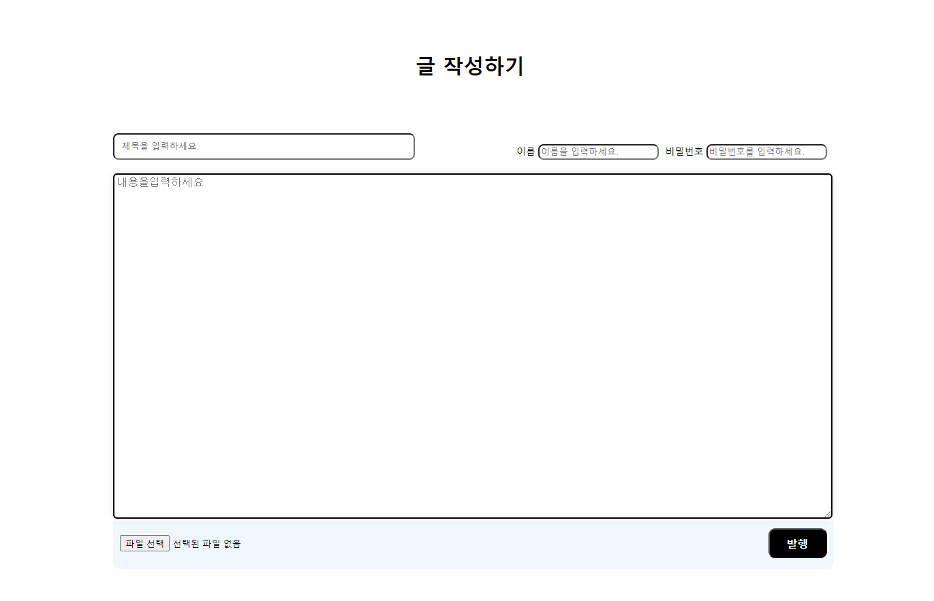
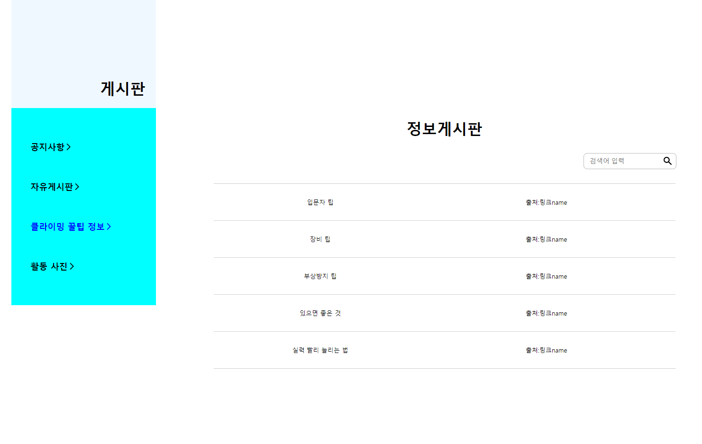
3. 진행도
02
게시판

Slide 12
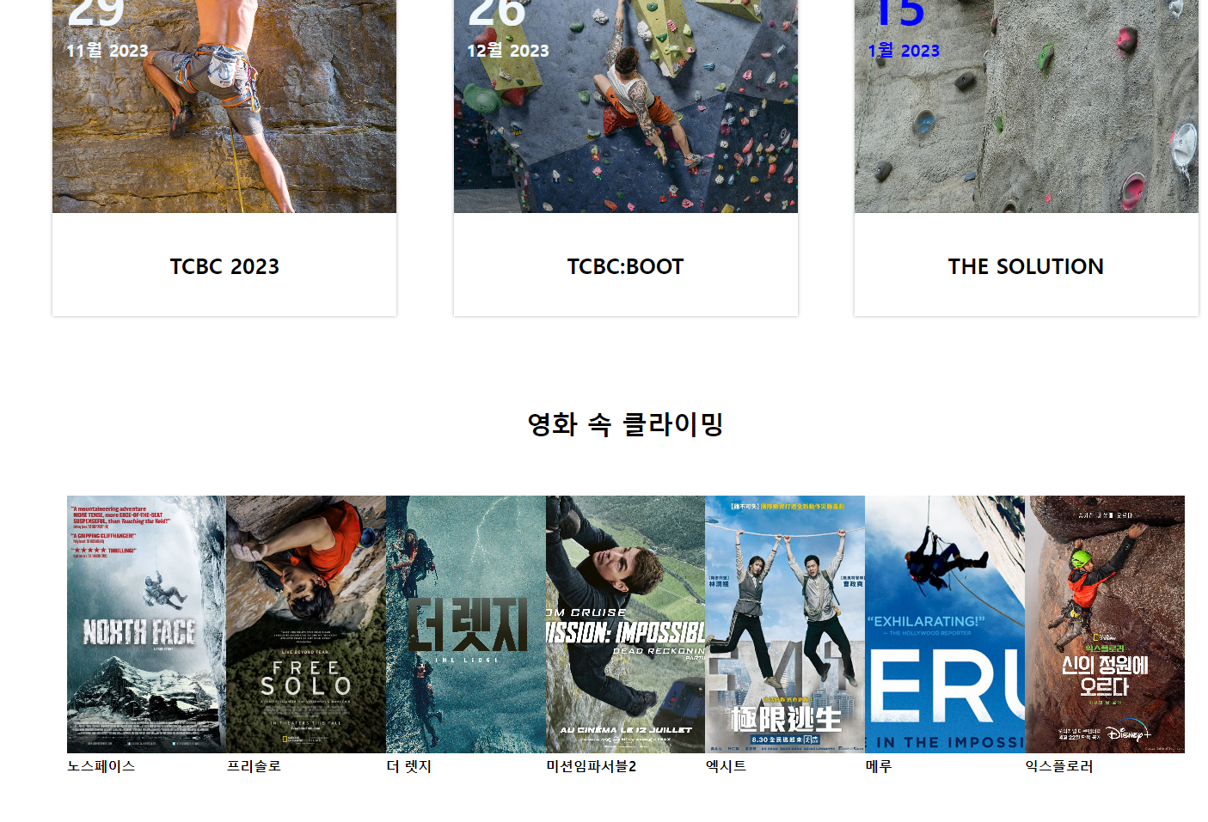
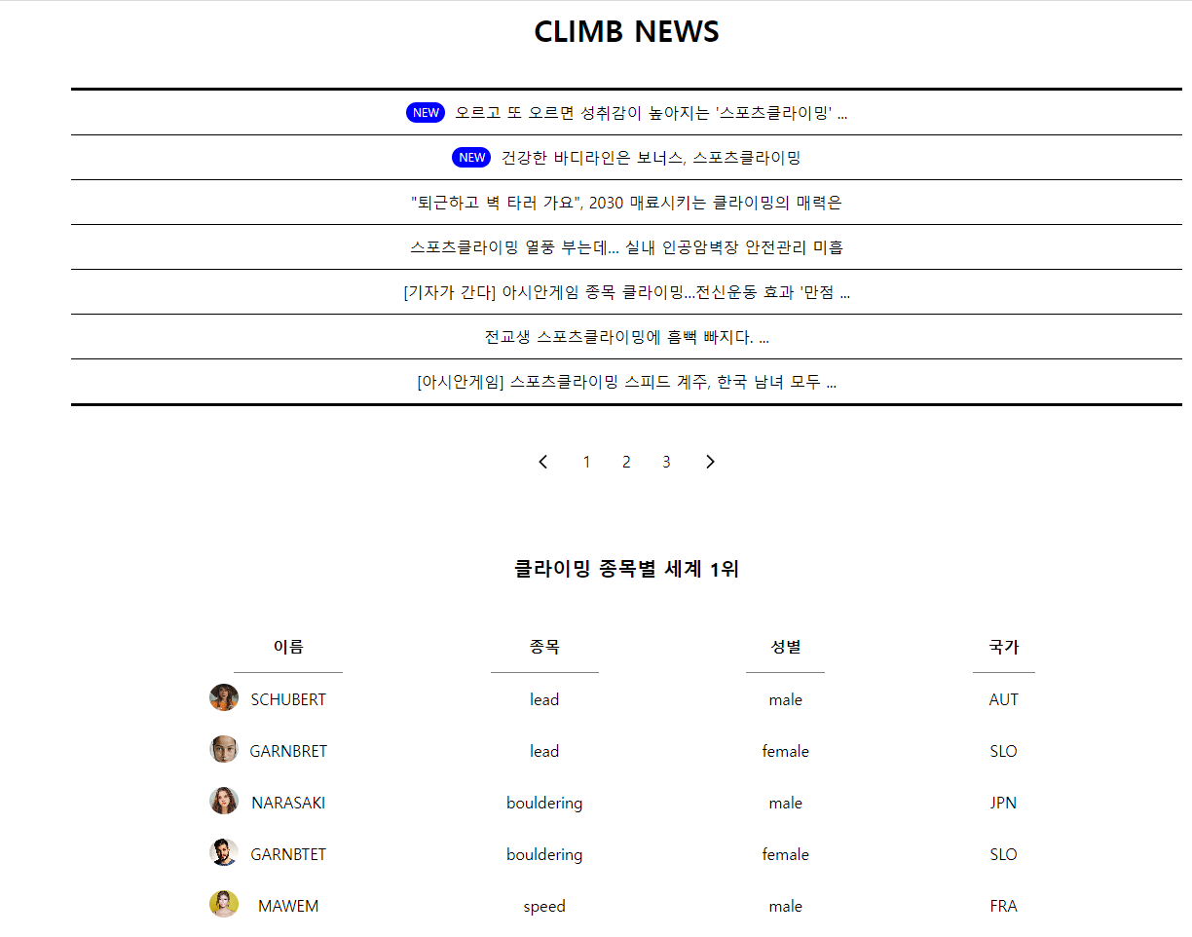
3. 진행도
02
게시판

Slide 13
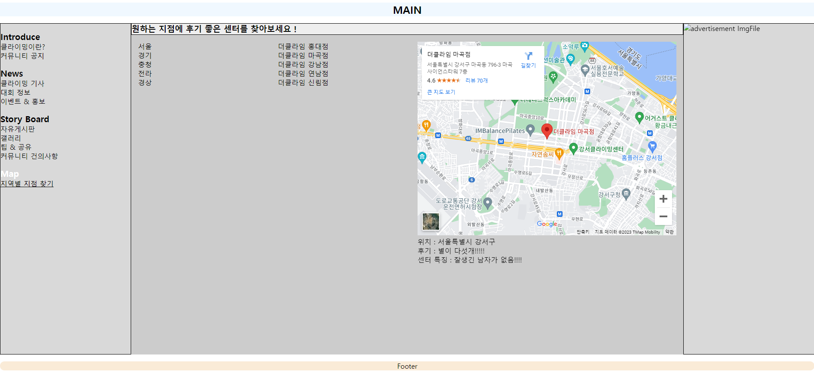
3. 진행도
02
MAPPING

Slide 14
3. 진행도
02
관리자 전용 페이지

Slide 15
Q&A

Slide 16
Thank you

